Slide 1
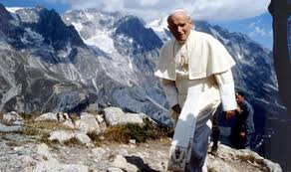
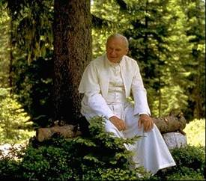
Młodzi artyści dla Świętego Jana Pawła II Część 4

Slide 2
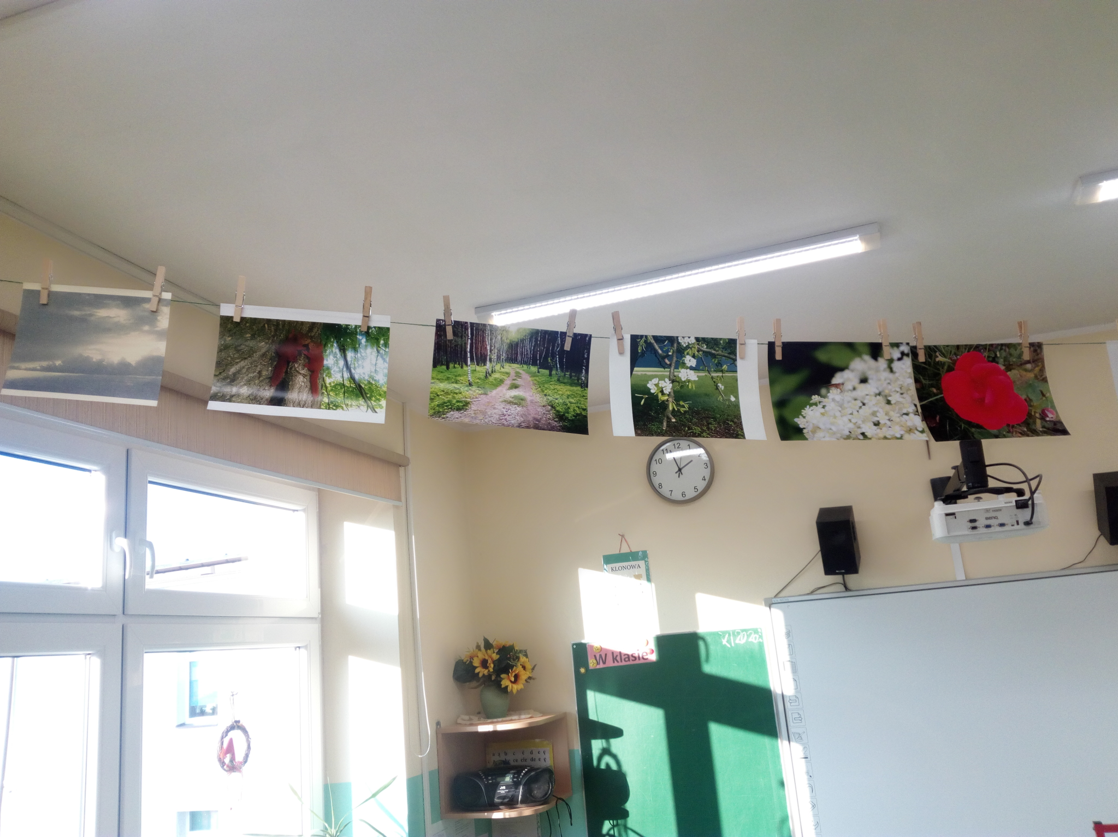

Slide 3
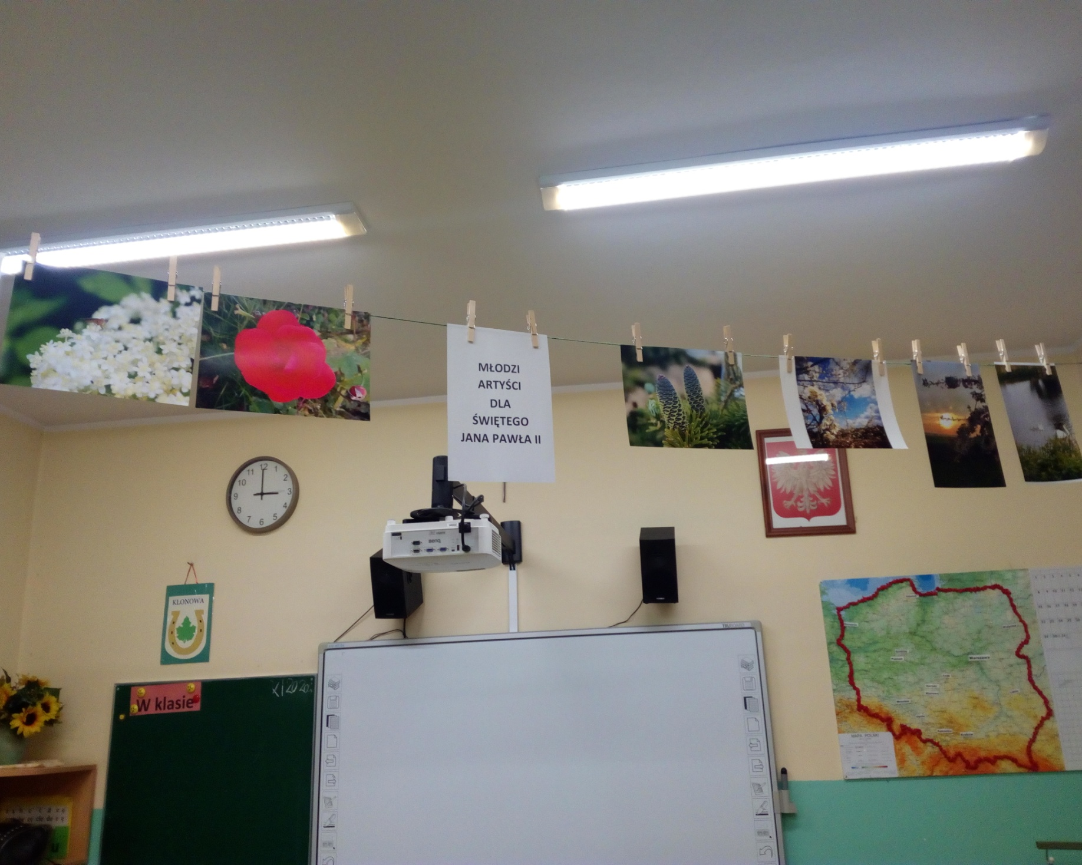

Slide 4
Opracowała: Agnieszka Sobczyk Szkoła Podstawowa im. ks. Józefa Dalaka w Klonowej

